Slide 1

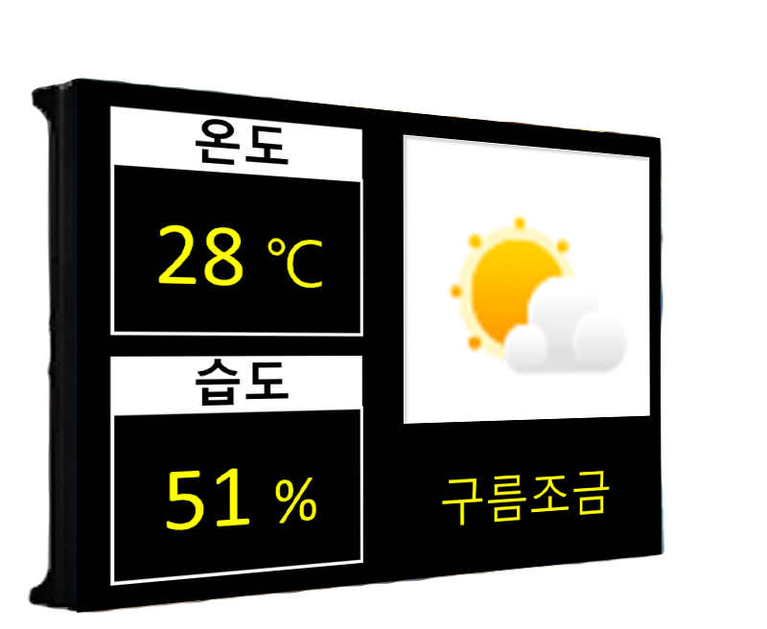

Indoor LED Display
HED-1300
Professional LED Display System
FEATURE
알류미늄 함체를 이용한 경량 구조로 내부식성이 우수하고 얇은 형태 설치 가능
Brightness Control System 을 통해 에너지 절약 및 제품 수명 연장 가능한 친환경 제품
SPECIFICATION
항목 | 세부내용
Pixel Pith | 1.8 mm
Chip Type | SMD-in-RGB
Resolution | 344 x 258 Pixels
Size | 640 x 480 x 62
Material | Aluminum
Current Power | (Max) 200 W / (Aver) 80 W
Brightness | 800 cd/ ㎡
Ingress Protection | IP 43
Refresh Rate | 3,840 Hz
Gray Scale | 14 Bit
Drive Mode | 1 / 40 scan
Viewing Angle | 160 º / 160 º
Operation Temp | -20 ℃ ~ 50 ℃
Input Voltage | AC 110V ~ AC 220V
Weight | 6 Kg
서울시 동작구 상도로 17 동화빌딩
TEL : 02-825-0300 FAX: 02-825-1141
www.dhe-av.co.kr

